Slide 1
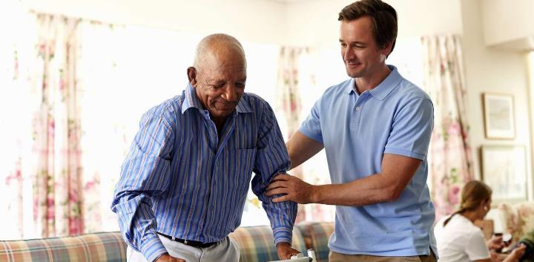
DIE ZENTRALE FRAGE:
LIEBE ODER SELBSTSUCHT?
Lektion 2, am Sabbat, 13. April 2024

Slide 2
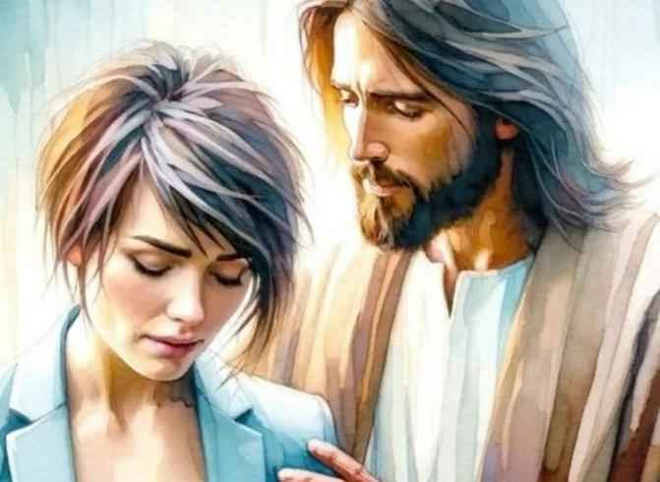
“Fürchte dich nicht, ICH BIN mit dir; weiche nicht, denn ICH BIN dein Gott. ICH stärke dich, ICH helfe dir auch, ICH halte dich durch die rechte Hand Meiner Gerechtigkeit.” (Jesaja 41:10 LU)
MERKTEXT

Slide 3
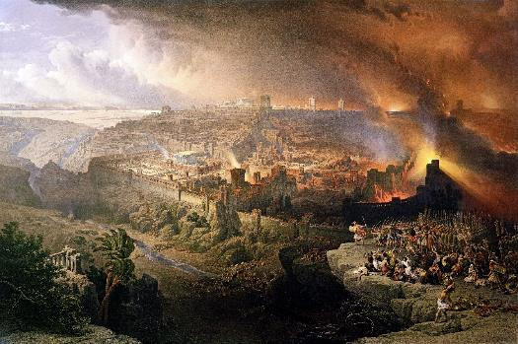
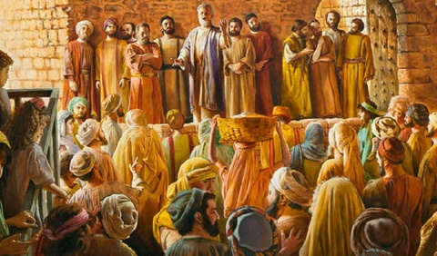
Das Jahr 70 bedeutete das Ende des Staates Israel. Obwohl es Rom war, das Jerusalem und den Tempel verwüstete, waren auch andere Mächte an diesem Krieg beteiligt.
Einerseits stachelte Satan Israel dazu an, den Messias abzulehnen und beanspruchte dann sein Recht, das Volk zu vernichten.
Andererseits hat Gott wiederholt vor den Folgen seiner Ablehnung gewarnt, die Vollstreckung des Urteils hinausgezögert und ein Volk, die Gemeinde, darauf vorbereitet, die Fackel der Wahrheit aufzunehmen und die Welt mit der Botschaft der Liebe Gottes zu erfüllen.

Slide 4
ÜBER
blick
Lehren aus der Zerstörung Jerusalems:
Die Zurückweisung der Liebe Gottes
Gottes Fürsorge für Sein Volk
Lektionen von den ersten Christen:
Treue in der Verfolgungszeit
Hilfe für Bedürftige
Liebe, unser Erkennungszeichen

Slide 5
LEHREN AUS DER ZERSTÖRUNG JERUSALEMS

Slide 6
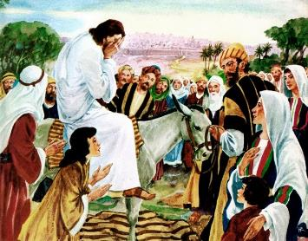
DIE ZURÜCKWEISUNG DER LIEBE GOTTES
“Jerusalem, Jerusalem, die du tötest die Propheten und steinigst, die zu dir gesandt sind! Wie oft habe Ich deine Kinder versammeln wollen, wie eine Henne ihre Küken versammelt unter ihre Flügel; und ihr habt nicht gewollt!” (Matthäus 23:37)
Jesus weinte, als Er auf Jerusalem zuging (Lk 19,41-44). Er wusste, dass sie die wohlverdienten Konsequenzen für ihre hartnäckige Ablehnung von Gottes liebevollen Aufrufen zu tragen haben werden (Mt 23,37).
Er weinte, weil die Tragödie hätte vermieden werden können. Denn Gott liebt uns so sehr, dass Er nicht will, dass jemand stirbt, sondern dass alle das ewige Leben haben (Joh 5,39-40; Hesekiel 18,31-32).

Slide 7
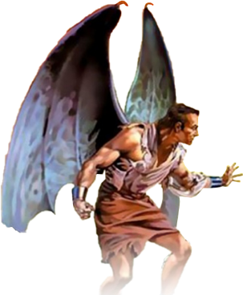
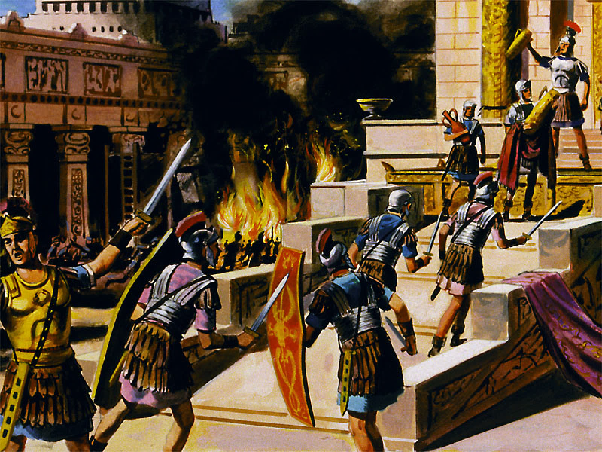
DIE ZURÜCKWEISUNG DER LIEBE GOTTES
“Jerusalem, Jerusalem, die du tötest die Propheten und steinigst, die zu dir gesandt sind! Wie oft habe Ich deine Kinder versammeln wollen, wie eine Henne ihre Küken versammelt unter ihre Flügel; und ihr habt nicht gewollt!” (Matthäus 23:37)
Die Geschichte berichtet, dass sich die Juden im Jahr 66 n. Chr. gegen die römischen Missstände aufgelehnt haben. Die verschiedenen jüdischen Gruppierungen bekämpften sich untereinander, während die Römer die Stadt belagerten. Im Jahr 70 war endgültig alles vorbei. Titus zerstörte Jerusalem und den Tempel. Eine Million Juden kamen ums Leben.
Aber die Geschichte erzählt uns nicht, wie Satan die Juden zur Rebellion und die Römer zur Rache anstachelte.
Die Zerstörung Jerusalems war das direkte Werk des Teufels.
Indem Israel sich von der Quelle des Lebens abwandte, war es einem Feind ausgeliefert, der nur Zerstörung und Tod beabsichtigte.

Slide 8
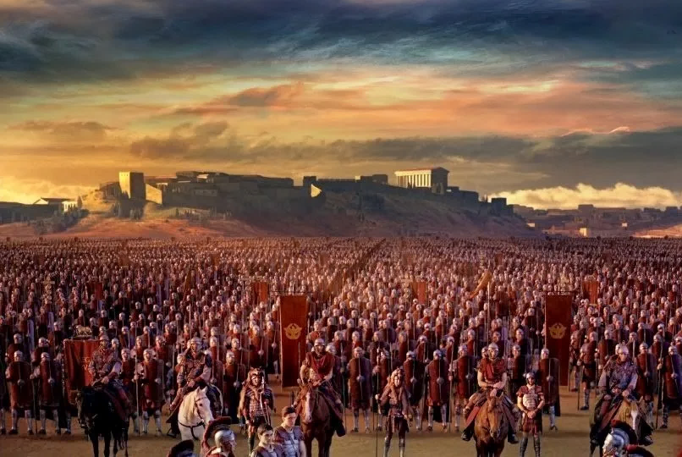
GOTTES FÜRSORGE FÜR SEIN VOLK
“Fürchte dich nicht, ICH BIN mit dir; weiche nicht, denn ICH BIN dein Gott. ICH stärke dich, ICH helfe dir auch, ICH halte dich durch die rechte Hand Meiner Gerechtigkeit.” (Jesaja 41:10)
In Seiner Liebe gab Gott allen, die dem Untergang entgehen wollten, eine Chance. Er gab ein Zeichen: Jerusalem war von Armeen umgeben (Lukas 21,20).
Gaius Cestius Gallus erfüllte dieses Zeichen im Jahr 66 n. Chr. Die Belagerung wurde aufgehoben und der Zelotenführer Eleazar ben Simon verfolgte die Römer und besiegte sie.
Alle, die den Worten Jesu Glauben schenkten, nutzten den Moment, als Jerusalem unbewacht war, um zu fliehen.
Einige Monate später schickte Nero den Vespasian, um die Rebellion niederzuschlagen. Vom Jahr 67 bis 70 n. Chr. dauerte die Belagerung an.

Slide 9
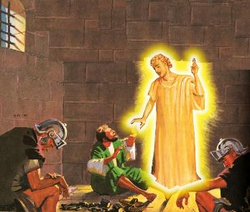
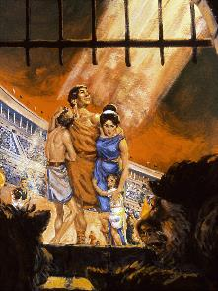
GOTTES FÜRSORGE FÜR SEIN VOLK
“Fürchte dich nicht, ICH BIN mit dir; weiche nicht, denn ICH BIN dein Gott. ICH stärke dich, ICH helfe dir auch, ICH halte dich durch die rechte Hand Meiner Gerechtigkeit.” (Jesaja 41:10)
Gott kann und will Seine Kinder beschützen, selbst in den schwierigsten Zeiten (Ps. 46:1; Jes. 41:10).
Dennoch haben viele
ihr Leben verloren, weil sie GOTT treu geblieben sind (Hebr 11,35-38).
Warum werden die einen beschützt und die anderen offenbar von GOTT im Stich gelassen?

Slide 10
“Das geheimnisvolle Wirken der Vorsehung, die zulässt, dass der Gerechte von der Hand des gottlosen Verfolgung erleidet, hat viele, die schwach im Glauben sind, schon in größte Verlegenheit gebracht. Manche sind sogar bereit, ihr Vertrauen zu GOTT wegzuwerfen, weil Er es zulässt, dass es den niederträchtigsten Menschen wohlergeht, während die besten und aufrichtigsten von ihrer grausamen Macht bedrängt und gequält werden.
Wie, fragt man, kann ein Gerechter und Barmherziger, dessen Macht unendlich ist, solche Ungerechtigkeit und Unterdrückung dulden? — Mit einer solchen Frage haben wir nichts zu tun. GOTT hat uns ausreichende Beweise seiner Liebe gegeben und wir sollen nicht an seiner Güte zweifeln, weil wir das Wirken Seiner Vorsehung nicht zu ergründen vermögen.”
E. G. White, The Great Controversy, S. 47, Der große Kampf, S.47

Slide 11
LEKTIONEN VON DEN ERSTEN CHRISTEN

Slide 12
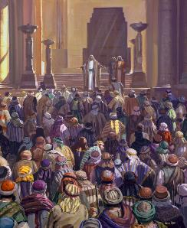
TREUE IN DER VERFOLGUNGSZEIT
“Saulus aber suchte die Gemeinde zu zerstören, ging von Haus zu Haus, schleppte Männer und Frauen fort und ließ sie ins Gefängnis werfen.” (Apostelg. 8:3)
Die Anfänge waren wirklich hoffnungsvoll: Die Zahl der Bekehrungen ging in die Tausende (Apg.2,41): „Die nun sein Wort annahmen, ließen sich taufen; und an diesem Tage wurden hinzugefügt etwa 3000 Menschen.“
(Apg. 4,4):
„ Aber viele von denen, die das Wort gehört hatten, wurden gläubig; und die Zahl der Männer stieg auf etwa 5000.“
Die Gläubigen predigten mit Kraft! (Apg. 4,31): „ Und als sie gebetet hatten, erbebte die Stätte, wo sie versammelt waren; und sie wurden alle vom HEILIGEN GEIST erfüllt und redeten das WORT GOTTES mit FREIMUT.“
(Apg. 5,42): „ und sie hörten nicht auf, alle Tage im Tempel und hier und dort in den Häusern zu lehren und zu predigen das Evangelium von JESUS CHRISTUS.“

Slide 13
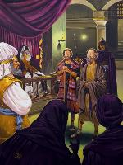
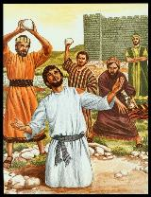
TREUE IN DER VERFOLGUNGSZEIT
“Saulus aber suchte die Gemeinde zu zerstören, ging von Haus zu Haus, schleppte Männer und Frauen fort und ließ sie ins Gefängnis werfen.” (Apostelg. 8:3)
Aber der Feind war hartnäckig. Erst Drohungen (Apg. 4,17-18):
„ Aber damit es nicht weiter einreiße unter dem Volk, wollen wir ihnen drohen, dass sie hinfort zu keinem Menschen in diesem Namen reden. Und sie riefen sie und geboten ihnen, keinesfalls zu verkünden oder zu lehren in dem Namen Jesu.“
…dann Bestrafungen (Apg. 5,40): „ und riefen die Apostel herein, schlugen sie und geboten ihnen, sie sollten nicht mehr im Namen JESU reden, und ließen sie gehen.
…und schließlich der Tod (Apg.7,59): „ und sie steinigten Stephanus.“

Slide 14
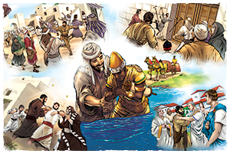
TREUE IN DER VERFOLGUNGSZEIT
“Saulus aber suchte die Gemeinde zu zerstören, ging von Haus zu Haus, schleppte Männer und Frauen fort und ließ sie ins Gefängnis werfen.” (Apostelg. 8:3)
Wegen der von Saulus ausgelösten Verfolgung wurden die Jünger zerstreut (Apg. 8,1): „ da zerstreuten sich alle übers Land, über Judäa und Samarien, nur die Apostel nicht.“
Doch das Licht erlosch nicht, sondern leuchtete dank der Treue der Gläubigen in der ganzen bekannten Welt!
(Apg. 8,4): „Die nun zerstreut worden waren, zogen umher und predigten das Wort.“
(Apg. 11,19-21): „… gingen bis nach Phönizien und Zypern und Antiochia und verkündigten das Wort… Und die Hand des Herrn war mit ihnen und eine große Zahl wurde gläubig und bekehrte sich zum Herrn.“
(Röm. 15,19): „ von Jerusalem aus ringsumher bis nach Illyrien“
(Kol. 1,23): „ wenn ihr nur bleibt im Glauben, gegründet und fest, und nicht weicht von der Hoffnung des Evangeliums, … Sein Diener bin ich, Paulus, geworden.“

Slide 15
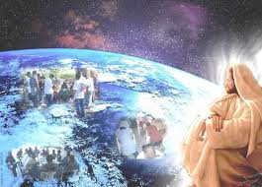
TREUE IN DER VERFOLGUNGSZEIT
“Saulus aber suchte die Gemeinde zu zerstören, ging von Haus zu Haus, schleppte Männer und Frauen fort und ließ sie ins Gefängnis werfen.” (Apostelg. 8:3)
Keine Macht, weder physisch noch geistlich, kann die Ausbreitung des Evangeliums verhindern (Mt 16,18): „und die Pforten der Hölle sollen sie nicht überwältigen!“
Jesus hatte Seiner Gemeinde einen Auftrag und die Kraft gegeben, diesen weiterzuführen (Apg. 1,8): „aber ihr werdet die Kraft des HEILIGEN GEISTES empfangen, der auf euch kommen wird, und werdet Meine Zeugen sein in Jerusalem und in ganz Judäa und Samarien und bis an das Ende der Erde.“
"Was wollen wir nun hierzu sagen? Ist GOTT für uns, wer kann gegen uns sein? (Röm. 8,31)

Slide 16
HILFE FÜR DIE BEDÜRFTIGEN
“Sie verkauften Güter und Habe und teilten sie aus unter alle, je nachdem es einer nötig hatte.” (Apg. 2:45)
Welche Wirkung hatte das Evangelium auf die ersten Christen (Apg. 2,42-47)?
Sie glaubten der Lehre CHRISTI.
Wer die Gabe hatte, heilte die Kranken.
Sie hatten alle Dinge gemeinsam.
Sie teilten das, was sie hatten, mit den Bedürftigen.
Sie hatten öffentliche Versammlungen.
Sie versammelten sich in ihren Häusern, wo sie das Abendmahl abhielten.
Sie lebten mit Freude und einem unkomplizierten Herzen.
Sie priesen GOTT!

Slide 17
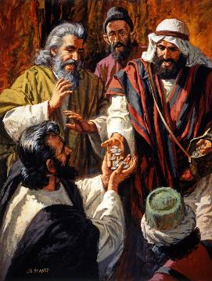
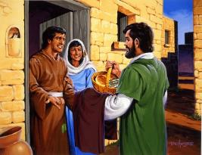
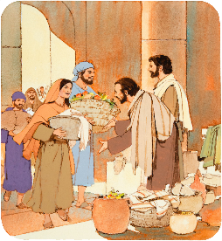
HILFE FÜR DIE BEDÜRFTIGEN
“Sie verkauften Güter und Habe und teilten sie aus unter alle, je nachdem es einer nötig hatte.” (Apg. 2:45)
Als Botschafter CHRISTI ahmten sie JESUS nach. Indem sie sich um die Bedürfnisse der Menschen in ihrer Umgebung kümmerten, gewannen sie die Gunst der ganzen Stadt.
Nach wie vor muss die Gemeinde von der Liebe der Christen zueinander und von der Sorge um ihre Gemeinde geprägt sein.

Slide 18
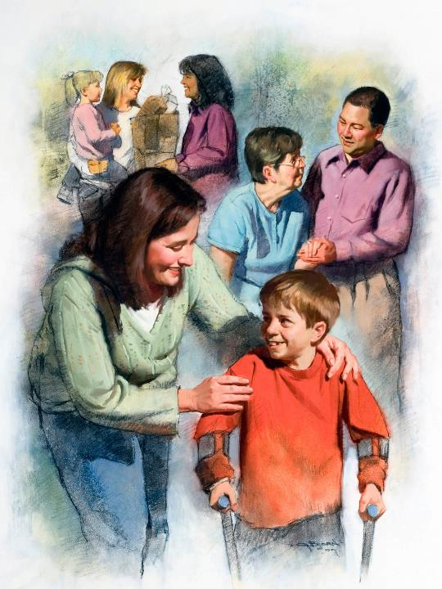
LIEBE, UNSER ERKENNUNGSZEICHEN
“Daran wird jedermann erkennen, dass ihr meine Jünger seid, wenn ihr Liebe untereinander habt.” (Joh. 13:35)
Jede der an dem kosmischen Konflikt beteiligten Parteien hat ihre eigenen Merkmale: Satan hasst und vernichtet; GOTT liebt und stellt wieder her.
Die Anhänger der einen oder anderen Partei handeln nach diesen Mustern. Wenn wir GOTT nachfolgen, zeigen wir dies durch die Liebe, die wir anderen entgegenbringen (1.Jh. 4,20-21).
Die Christen des 2. und 3. Jahrhunderts setzten selbstlose Liebe in die Praxis um. Während zweier großer Pandemien (in den Jahren 160 und 265 n. Chr.) kümmerten sie sich um die Betroffenen, ohne auf ihre eigene Sicherheit Rücksicht zu nehmen.
Sie haben sich aus Liebe hingegeben und Millionen von Menschen geholfen. Aber sie lenkten ihre Aufmerksamkeit nicht auf sich selbst, sondern auf Den, für Den sie bereit waren, ihr Leben zu geben, ihren Erlöser: JESUS CHRISTUS.

Slide 19
“Es ist das Vorrecht einer jeden Seele, ein lebendiger Kanal zu sein, durch den Gott der Welt die Schätze seiner Gnade, den unerforschlichen Reichtum Christi, mitteilen kann.
Es gibt nichts, das Christus so sehr wünscht, wie Vertreter, die der Welt Seinen Geist und Charakter repräsentieren. Es gibt nichts, was die Welt so sehr braucht wie die OFFENBARUNG DER LIEBE DES ERLÖSERS durch die Menschen. Der ganze Himmel wartet auf Kanäle, durch die das heilige Öl ausgegossen werden kann, um eine Freude und ein Segen für die menschlichen Herzen zu sein..”
E. G. White, God's Amazing Grace - Unsearchable Riches (Gottes wunderbare Gnade - Unerforschliche Reichtümer) engl. Andachtsbuch, 28. Juni

